Slide 1
API REST

Slide 2
Banco de Dados

Slide 3
Tabela Produto
CREATE TABLE Produtos (
Id INT PRIMARY KEY IDENTITY(1,1),
Nome NVARCHAR(100) NOT NULL,
Preco DECIMAL(10, 2) NOT NULL,
Categoria NVARCHAR(50) NOT NULL
);

Slide 4
Inserindo dados
INSERT INTO Produtos (Nome, Preco, Categoria)
VALUES
('Notebook Dell Inspiron 15', 3500.00, 'Informática'),
('Smartphone Samsung Galaxy S22', 4200.50, 'Celulares'),
('Mouse Gamer Logitech G203', 150.90, 'Acessórios'),
('Cafeteira Nespresso Inissia', 499.99, 'Eletrodomésticos'),
('Monitor LG UltraWide 29"', 1200.00, 'Informática'),
('Fone de Ouvido JBL Tune 510BT', 229.99, 'Áudio'),
('Teclado Mecânico Redragon Kumara', 280.75, 'Acessórios'),
('Liquidificador Arno Power Max', 199.90, 'Eletrodomésticos'),
('TV Samsung 55" 4K', 2999.00, 'Eletrônicos'),
('Impressora HP DeskJet Ink Advantage 2774', 399.00, 'Informática');

Slide 5
Visual Studio
Criação da API

Slide 6
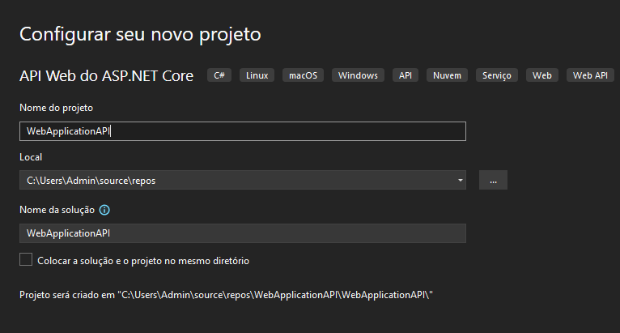
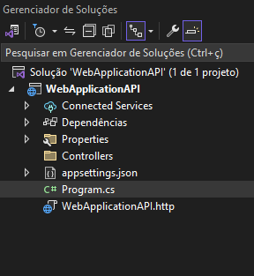
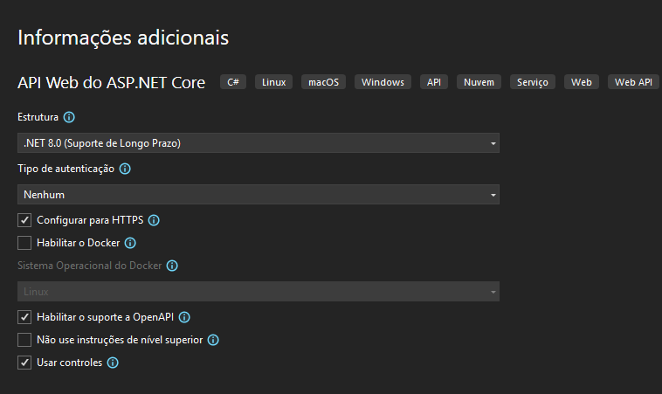

Slide 7
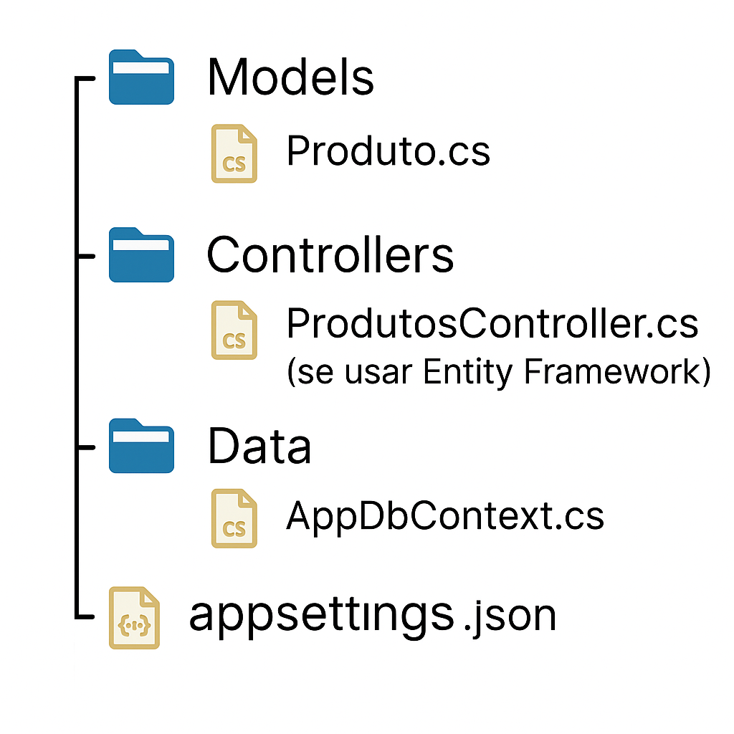
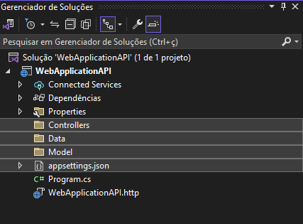

Slide 8
Model
public class Produto
{
public int Id { get; set; }
public string Nome { get; set; }
public decimal Preco { get; set; }
public string Categoria { get; set; }
}

Slide 9
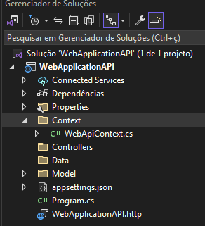
Context
namespace WebApplicationAPI.Context
{
public class WebApiContext:DbContext
{
public WebApiContext(DbContextOptions<WebApiContext> options)
: base(options)
{
}
public DbSet<Produto> Produtos { get; set; }
}
}

Slide 10
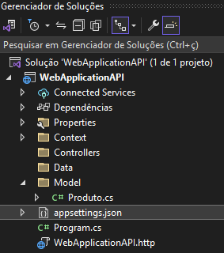
appsettings.json
{
"Logging": {
"LogLevel": {
"Default": "Information",
"Microsoft.AspNetCore": "Warning"
}
},
"AllowedHosts": "*",
"ConnectionStrings": {
"strConexao": "Server=PC-PROFESSOR\\SQLEXPRESS;Database=BancoDeDadosCSharp;User Id=saAdmin;Password=121790;"
}
}

Slide 11
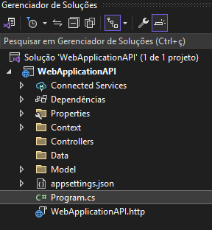
Injeção de Dependência
using Microsoft.EntityFrameworkCore;
using WebApplicationAPI.Context;
var builder = WebApplication.CreateBuilder(args);
// Add services to the container********Aqui.
// Pega a connection string do appsettings.json
string connectionString = builder.Configuration.GetConnectionString("strConexao")
?? throw new InvalidOperationException("Connection string 'strConexao' não encontrada.");
// Registra o DbContext para injeção de dependência usando SQL Server
builder.Services.AddDbContext<WebApiContext>(options =>
options.UseSqlServer(connectionString));

Slide 12
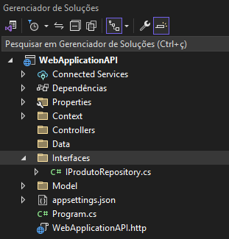
Interface
namespace WebApplicationAPI.Interfaces
{
public interface IProdutoRepository
{
Task<IEnumerable<Produto>> GetAllAsync();
Task<Produto> GetByIdAsync(int id);
Task AddAsync(Produto produto);
Task UpdateAsync(Produto produto);
Task DeleteAsync(int id);
}
}

Slide 13
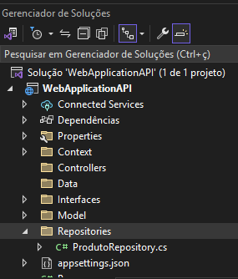
Repositories
namespace WebApplicationAPI.Repositories
{
public class ProdutoRepository : IProdutoRepository
{
private readonly WebApiContext _context;
public ProdutoRepository(WebApiContext context)
{
_context = context;
}
public async Task<IEnumerable<Produto>> GetAllAsync()
{
return await _context.Produtos.ToListAsync();
}
public async Task<Produto> GetByIdAsync(int id)
{
return await _context.Produtos.FindAsync(id);
}
public async Task AddAsync(Produto produto)
{
_context.Produtos.Add(produto);
await _context.SaveChangesAsync();
}
public async Task UpdateAsync(Produto produto)
{
_context.Produtos.Update(produto);
await _context.SaveChangesAsync();
}
public async Task DeleteAsync(int id)
{
var produto = await _context.Produtos.FindAsync(id);
if (produto != null)
{
_context.Produtos.Remove(produto);
await _context.SaveChangesAsync();
}
}
}
}

Slide 14
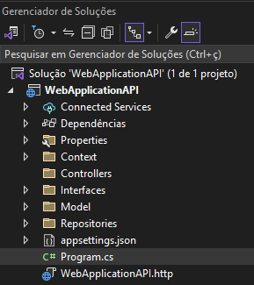
Injeção de Dependência
var builder = WebApplication.CreateBuilder(args);
// Add services to the container.
// Pega a connection string do appsettings.json
string connectionString = builder.Configuration.GetConnectionString("strConexao")
?? throw new InvalidOperationException("Connection string 'strConexao' não encontrada.");
// Registra o DbContext para injeção de dependência usando SQL Server
builder.Services.AddDbContext<WebApiContext>(options =>
options.UseSqlServer(connectionString));
builder.Services.AddScoped<IProdutoRepository, ProdutoRepository>();

Slide 15
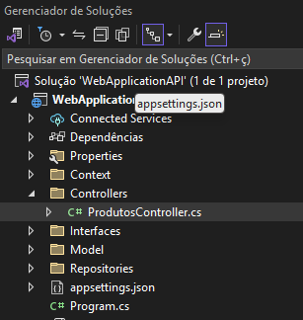
Produto Controller
namespace WebApplicationAPI.Controllers
{
[ApiController]
[Route("api/[controller]")]
public class ProdutosController : Controller
{
private readonly IProdutoRepository _produtoRepository;
public ProdutosController(IProdutoRepository produtoRepository)
{
_produtoRepository = produtoRepository;
}
[HttpGet]
public async Task<ActionResult<IEnumerable<Produto>>> Get()
{
var produtos = await _produtoRepository.GetAllAsync();
return Ok(produtos);
}
[HttpGet("{id}")]
public async Task<ActionResult<Produto>> Get(int id)
{
var produto = await _produtoRepository.GetByIdAsync(id);
if (produto == null)
return NotFound();
return Ok(produto);
}
[HttpPost]
public async Task<ActionResult> Post([FromBody] Produto produto)
{
await _produtoRepository.AddAsync(produto);
return CreatedAtAction(nameof(Get), new { id = produto.Id }, produto);
}
[HttpPut("{id}")]
public async Task<ActionResult> Put(int id, [FromBody] Produto produto)
{
if (id != produto.Id)
return BadRequest();
await _produtoRepository.UpdateAsync(produto);
return NoContent();
}
[HttpDelete("{id}")]
public async Task<ActionResult> Delete(int id)
{
await _produtoRepository.DeleteAsync(id);
return NoContent();
}

Slide 16
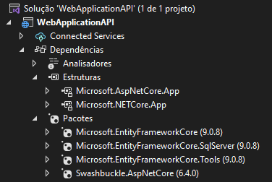
<Project Sdk="Microsoft.NET.Sdk.Web">
<PropertyGroup>
<TargetFramework>net8.0</TargetFramework>
<Nullable>enable</Nullable>
<ImplicitUsings>enable</ImplicitUsings>
<InvariantGlobalization>false</InvariantGlobalization>
<UserSecretsId>fbc954d7-b438-451e-9e29-5055eac24b54</UserSecretsId>
</PropertyGroup>
<ItemGroup>
<None Remove="Properties\serviceDependencies.json" />
<None Remove="Properties\serviceDependencies.local.json" />
</ItemGroup>
<ItemGroup>
<PackageReference Include="Microsoft.EntityFrameworkCore" Version="9.0.8" />
<PackageReference Include="Microsoft.EntityFrameworkCore.SqlServer" Version="9.0.8" />
<PackageReference Include="Microsoft.EntityFrameworkCore.Tools" Version="9.0.8">
<PrivateAssets>all</PrivateAssets>
<IncludeAssets>runtime; build; native; contentfiles; analyzers; buildtransitive</IncludeAssets>
</PackageReference>
<PackageReference Include="Swashbuckle.AspNetCore" Version="6.4.0" />
</ItemGroup>
</Project>
Verifique sempre se pacotes estão atualizado
Caso houver erro de compatibilidade com Sql Server
Marque com false a InvariantGlobalization

Slide 17
